Slide 1

Ferramentas de Programação em
Script

Slide 2
basename

Slide 3
basename
Muito semelhante a mesma função em “C”.
Retorna o nome do arquivo que é passado como argumento
Como bônus, pode ser passado uma extensão para retirar

Slide 4
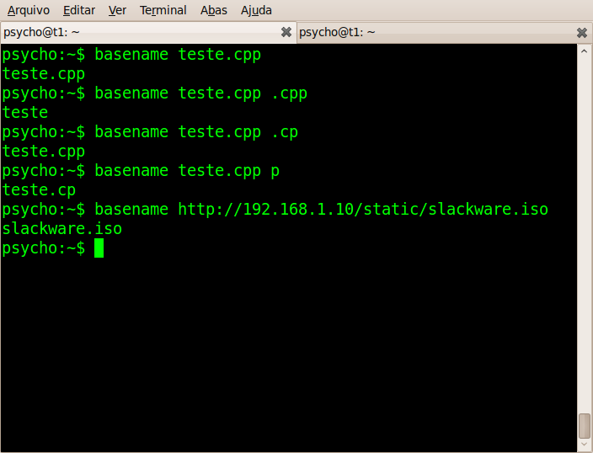
basename

Slide 5
dirname

Slide 6
dirname
Semelhante ao basename
Muito semelhante a mesma função em “C”.
Retorna o nome do diretório que o arquivo que é passado como argumento esta

Slide 7
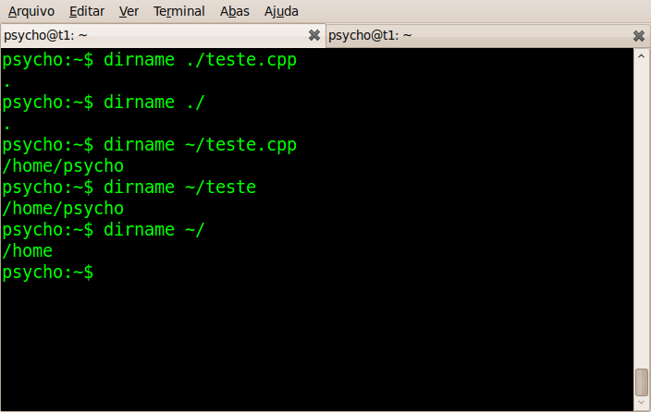
dirname

Slide 8
tr

Slide 9
tr
Traduz, deleta ou faz “squeeze”
Ideal para fazer pequenas alterações em fluxos
Muito bom também para eliminar caracteres inválidos

Slide 10
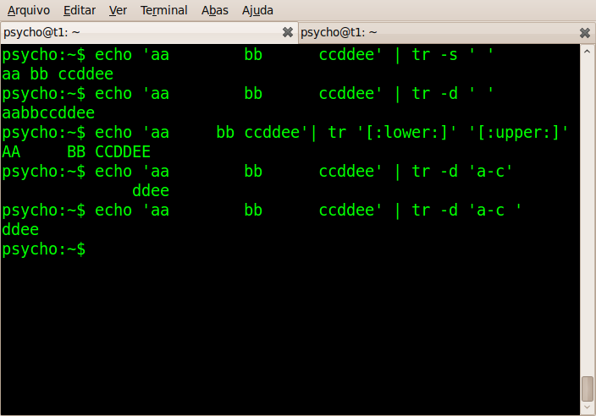
tr

Slide 11
cut

Slide 12
cut
Separa trechos do fluxo de dados
Trabalha com o conceito de campos e delimitadores
Também trabalha com caracteres

Slide 13
cut
cut -d : -f 1 < /etc/passwd
  Mostra o login de todos os usuários
cut -d : -f 3,4 /etc/passwd
  Pega os campos 3 e 4 que são delimitados por “:”
cut -c 2-10 /etc/passwd
  Pega do 2 ao 10 caractere

Slide 14
sort

Slide 15
sort
Ordena... (duh.)
Faz a maioria da ordenações que você vai precisar
Muitos parâmetros dependendo do que você queira

Slide 16
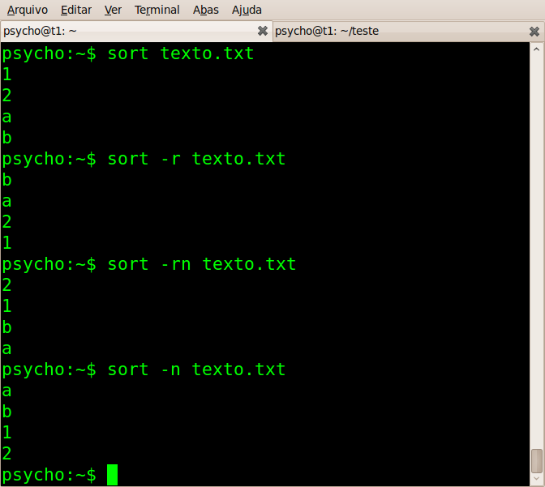
sort

Slide 17
uniq

Slide 18
uniq
Elimina ou faz ações com linhas repetidas
Tem muitos parametros para serem usados para configurar qual campo é a chave
Muito bem usado para filtrar resultados

Slide 19
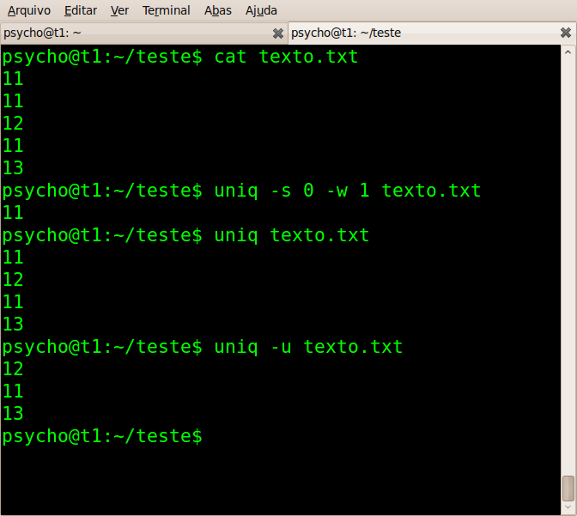
uniq

Slide 20
A família grep

Slide 21
A familia grep
O grep serve basicamente para procurar uma cadeia de caracteres em uma entrada definida
Pode ser basicamente encarado como um filtro
O grep trabalha com ER básica

Slide 22
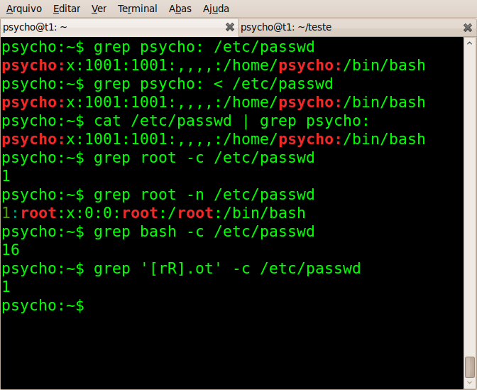
grep

Slide 23
fgrep

Slide 24
fgrep
Faz a mesma coisa que o grep, só que não aceita BRE.
Chega a ser 30% mais rápido que o grep

Slide 25
fgrep ou grep
fgrep -qs 'padrão' &> /dev/null
  Pode ser usado como condição em um if
fgrep -e padrão1 -e padrão2
  Procura por padrão1 e padrão2

Slide 26
egrep
Faz a mesma coisa que o grep, só que não aceita expressões regulares extendidas.
É muito mais lento que o grep

Slide 27
fgrep ou grep
egrep -v '[p][^:]*:' /etc/passwd
  Mostra os nomes dos usuarios que não começam com “p”
egrep -Rl '(sshd|httpd)' /var/log
  Mostra o nome dos arquivos que estão no diretório /var/log e que contem sshd ou httpd

Slide 28
find

Slide 29
find
O find... procura arquivos? (duh.)
Perai, sim, mas muito mais.
O find procura arquivos com base em parâmetros e toma ações
Forma básica:
  find [diretório] [expressão]

Slide 30
Opções interessantes do find
-name “padrão” : procura arquivos com o nome que case em “padrão”. Case sensitive.
-iname “padrão” : procura arquivos com o nome que case em “padrão”. Case insensitive.

Slide 31
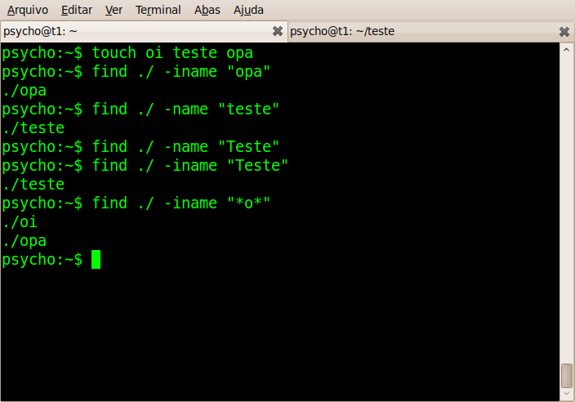
-iname e -name

Slide 32
Opções interessantes do find
-L : segue links simbólicos
-maxdepth [num] : Desce no máximo “num” diretórios no diretório que você especificou.
-xdev : Não procura em outros filesystems
-exec CMD ';' : executa o comando CMD nos arquivos que satisfazem a busca.
-o : Operador logico OR
-a : operador logico AND

Slide 33
xargs

Slide 34
xargs
Serve para eliminar estruturas de repetição
Serve para executar um comando com os dados que estão chegando via entrada padrão
Muito útil para se livrar das mensagens “Argument list too long”

Slide 35
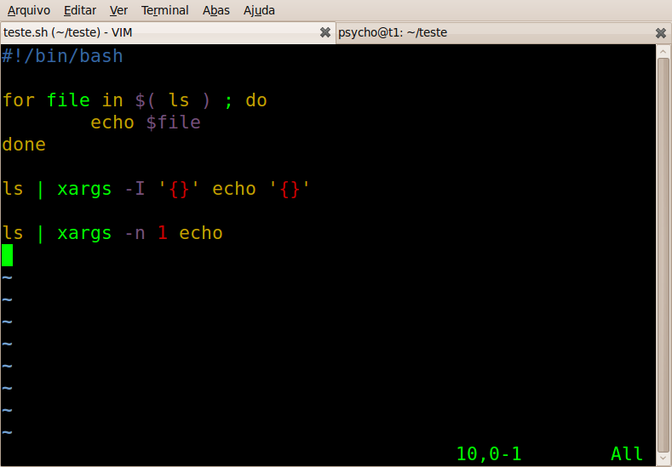
xargs

Slide 36
Links
www.shellscript.com.br
  Site do livro muito bom sobre shell.
http://aurelio.net/shell/
  Site obrigatorio de um dos maiores programadores de shell do brasil.
http://twiki.softwarelivre.org/TWikiBar/WebHome
  Site do “Pai do Shell” Brasileiro, Júlio Neves.
http://thobias.org/
  Site com muitas dicas uteis, artigos e programas.

Slide 37

Fim!
[psycho@localhost ~]# logout
psycho.mantys@gmail.com

